Slide 2
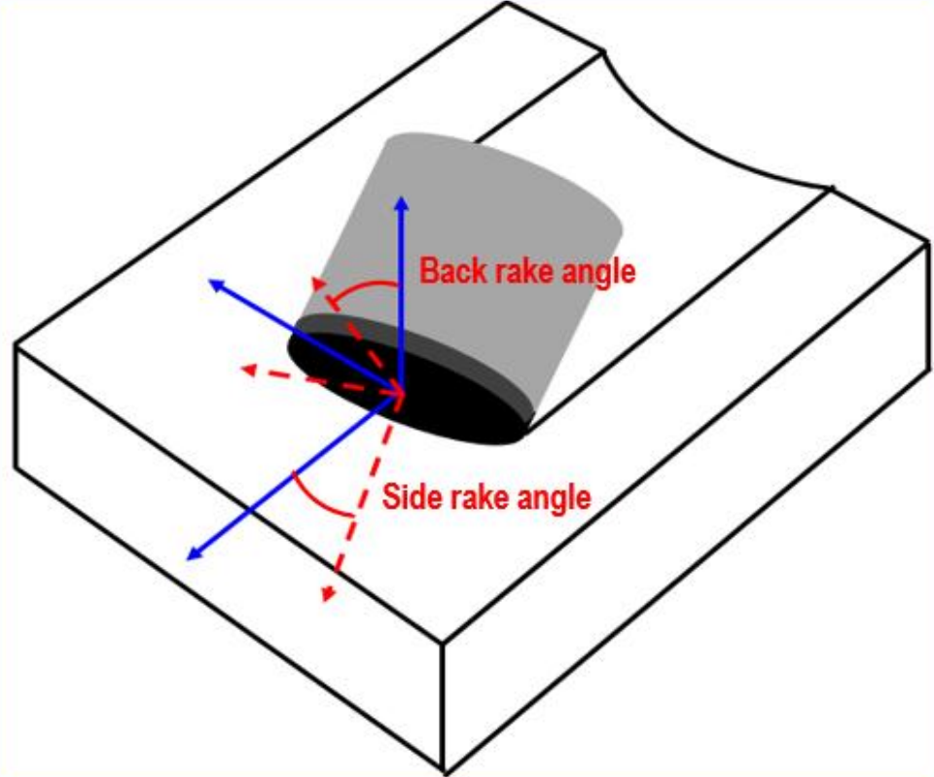
材质
存在一定影响关系
在某一 下：
wob - 钻压
br角 和 sr角
rpm - 转速
rop - 钻速
torque - 阻力
越大越好
imbalance_force - 阻力
workrate_fn - 法向力功率
越小越好
fn - 法向力

